Slide 1
第八章 输入输出系统
返回
8.1外围设备的定时方式和信息交换方式
8.2程序查询方式
8.3程序中断方式
8.4DMA方式
8.5通道方式
8.6通用I/O标准接口

Slide 2
8.4 DMA方式
8.4.1DMA方式的一般概念
8.4.2 DMA传送方式
8.4.3 DMA传送一个数据的过程

Slide 3
8.4.1DMA方式的一般概念
直接存储器访问（Direct Memory Access）DMA方式是为了在主存储器与I／O设备间高速交换批量数据而设置的。
基本思想是：通过硬件控制实现主存与I／O设备间的直接数据传送，在传送过程中无需CPU的干预。数据传送是在DMA控制器控制下进行的，
优点：速度快。有利于发挥CPU的效率。

Slide 4
8.4.1DMA方式的一般概念
过程描述：
接收外设发出DMA请求，并向CPU发出总线请求；
当CPU响应该总线请求，发出总线响应信号后，DMA控制器接管总线的控制，进入DMA操作周期；
由DMA控制器根据当前正在传送的数据的主存地址，及统计传送数据的个数，确定数据传送的方向，发出读写或其他控制信号，执行数据传送操作；
向CPU报告DMA操作结束。

Slide 5
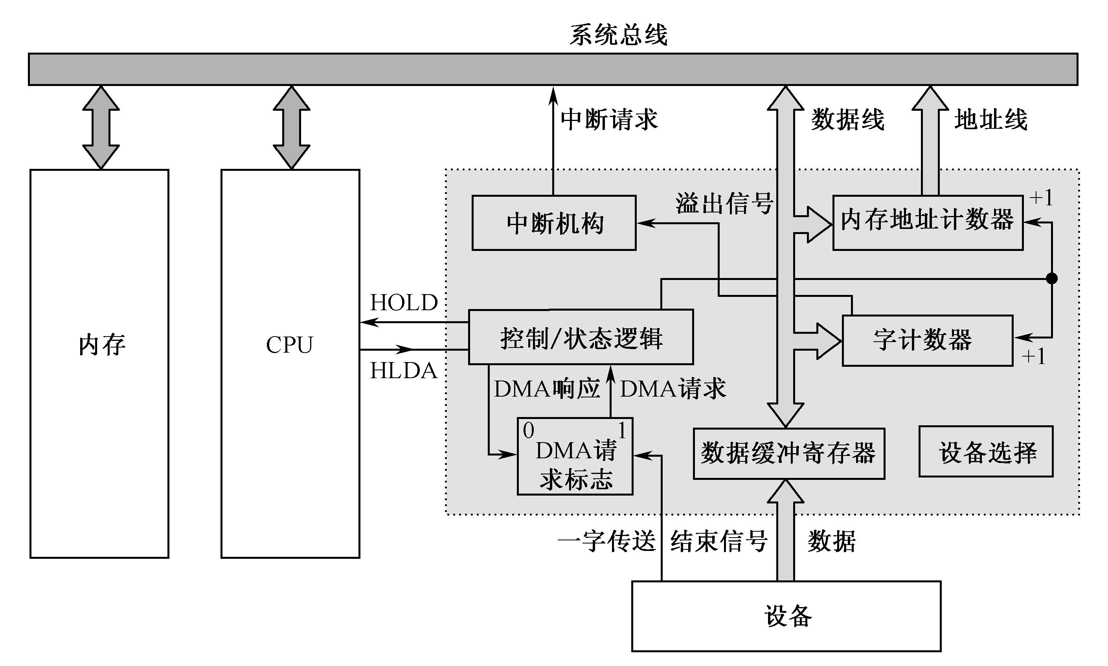
8.4.3DMA传送一个数据的过程
1、DMA基本构成
(1)内存地址计数器
(2)字计数器
(3)数据缓冲寄存器
(4)“DMA请求”标志
(5)“控制/状态”逻辑
(6)中断机构
Notes:
(1)内存地址计数器 用于存放内存中要交换的数据的地址。在DMA传送前，须通过程序将数据在内存中的起始位置(首地址)送到内存地址计数器。而当DMA传送时，每交换一次数据，将地址计数器加“1”，从而以增量方式给出内存中要交换的一批数据的地址。
(2)字计数器 用于记录传送数据块的长度(多少字数)。其内容也是在数据传送之前由程序预置，交换的字数通常以补码形式表示。在DMA传送时，每传送一个字，字计数器就加“1” ，当计数器溢出即最高位产生进位时，表示这批数据传送完毕，于是引起DMA控制器向CPU发中断信号。
(3)数据缓冲寄存器 用于暂存每次传送的数据(一个字)。当输入时，由设备(如磁盘)送往数据缓冲寄存器，再由缓冲寄存器通过数据总线送到内存。反之，输出时，由内存通过数据总线送到数据缓冲寄存器，然后再送到设备。
(4)“DMA请求”标志 每当设备准备好一个数据字后给出一个控制信号，使“DMA请求” 标志置“1”。该标志置位后向“控制/状态”逻辑发出DMA请求，后者又向CPU发出总线使用权的请求(HOLD)，CPU响应此请求后发回响应信号HLDA，“控制/状态”逻辑接收此信号后发出DMA响应信号，使“DMA请求”标志复位，为交换下一个字做好准备。
(5)“控制/状态”逻辑 由控制和时序电路以及状态标志等组成，用于修改内存地址计数器和字计数器，指定传送类型(输入或输出)，并对“DMA请求”信号和CPU响应信号进行协调和同步。
(6)中断机构 当字计数器溢出时(全0)，意味着一组数据交换完毕，由溢出信号触发中断机构，向CPU提出中断报告。这里的中断与上一节介绍的I/O中断所采用的技术相同，但中断的目的不同，前面是为了数据的输入或输出，而这里是为了报告一组数据传送结束。因此它们是I/O系统中不同的中断事件。

Slide 6
8.4.3DMA传送一个数据的过程
传送一个数据块可以分为三个阶段。
第一阶段是进行初始化，即CPU通过程序I／O的方式给DMA控制器预置初值，取状态和送传送需要的有关参数。
第二阶段由DMA控制器控制外设与主存之间的数据交换。
第三阶段即CPU中断原程序后进行后处理。若需要继续交换数据，则又要对DMA进行初始化；若不需要交换数据，则停止外设；若为出错，则转错误诊断及处理程序。

Slide 7
8.4.3DMA传送一个数据的过程
第二阶段可分为：
DMA请求
DMA响应
当前总线周期结束后，暂停CPU对系统总线的控制与使用，控制权交给DMA控制器
DMA传送
控制地址，读写控制信号；修改地址指针；块长计数器减1；(DMA请求重发)

Slide 8
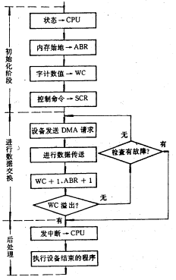
8.4.3DMA传送一个数据的过程
2、传送过程
当外设有DMA请求时，通常CPU在本机器周期结束后，响应DMA请求。

Slide 9
8.4.3DMA传送一个数据的过程
DMA的特点：
它使主存与CPU的固定联系脱钩，主存既可以被CPU访问，又可被外设访问
在数据块传送时，主存地址的确定、传送数据的计数等都由硬件电路直接实现；
主存中要开辟专用缓冲区，及时供给和接收外设的数据；
DMA传送速度快，CPU和外设并行工作，提高系统效率；
DMA在传送开始前要通过程序进行预处理，结束后要通过中断方式进行后处理。

Slide 10
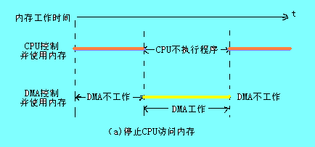
8.4.2 DMA传送方式
1、CPU暂停方式。
主机响应DMA请求后，让出存储总线，直到一组数据传送完毕后，DMA控制器才把总线控制权交还给CPU，采用这种工作方式的I／O设备，在其接口中一般设置有小容量存储器，I／O设备先与小容量存储器交换数据，然后由小容量存储器与主机交换数据，这样可减少DMA传送占用存储总线的时间，也即减少了CPU暂停工作的时间。

Slide 11
1、CPU暂停方式
优点: 控制简单，它适用于数据传输率很高的设备进行成组传送。
缺点: 在DMA控制器访内阶段，内存的效能没有充分发挥，相当一部分内存工作周期是空闲的。这是因为，外围设备传送两个数据之间的间隔一般总是大于内存存储周期，即使高速I/O设备也是如此。

Slide 12
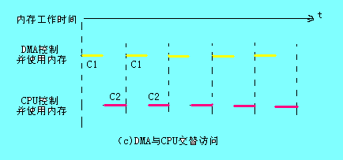
2、DMA和CPU交替访问
如果CPU的工作周期比内存存取周期长很多，可以采用该种方法
总线控制权的转移速度快，DMA效率高。

Slide 13
2、DMA和CPU交替访问
缺点：
主存在原存取周期内为两个部件服务，若CPU访存速度不变，则要求主存的工作速度提高一倍
大多数外设的速度都不能与CPU相匹配，所以供DMA使用的时间片可能成为空操作，造成浪费

Slide 14
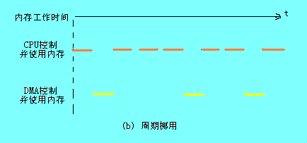
3、周期挪用方式
DMA控制器与主存储器之间传送一个数据，占用（窃取）一个存取周期，即CPU让出一个周期的总线控制权限。

Slide 15
3、周期挪用方式
同一时刻，发生CPU与DMA的访存冲突，那么优先保证DMA工作，而CPU等待一个存取周期；
当主存工作速度高出外设较多时，采用周期挪用发可以提高主存的利用率。

Slide 16
补充 中断与DMA的区别
中断方式是程序的切换；DMA方式除了开始和结尾时，不占用CPU的任何资源。
中断传送过程需要CPU干预；而DMA不需要，故数据传输速率非常高，适合于高速外设的成组数据传送。
对中断请求的响应只能发生在每条指令执行完毕时；DMA请求的响应可以发生在每个机器周期结束时。
DMA请求的优先级高于中断请求。
中断方式具有对异常事件的处理能力；DMA方式仅限于完成传送数据块的I/O操作。

Slide 17
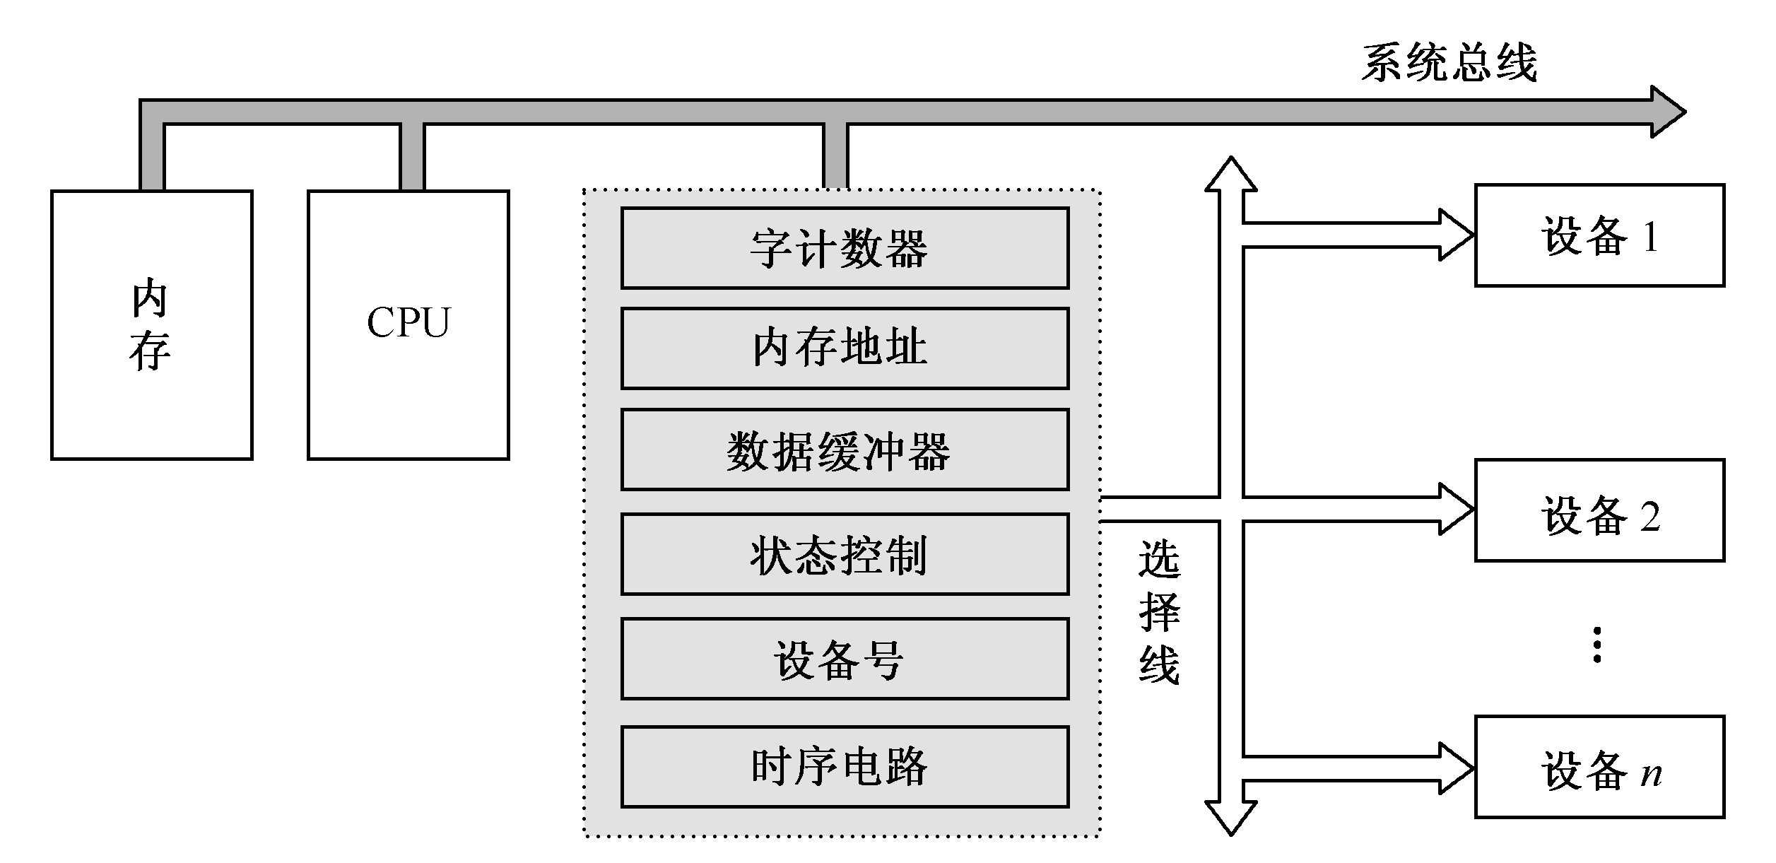
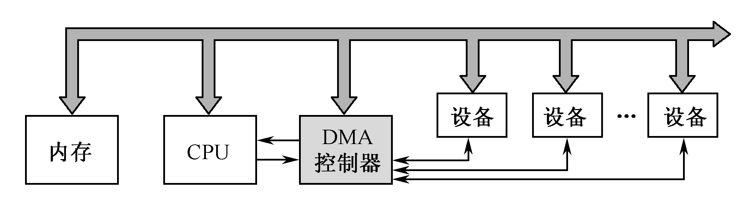
8.4.4选择型和多路型DMA控制器
选择型
多路型

Slide 18
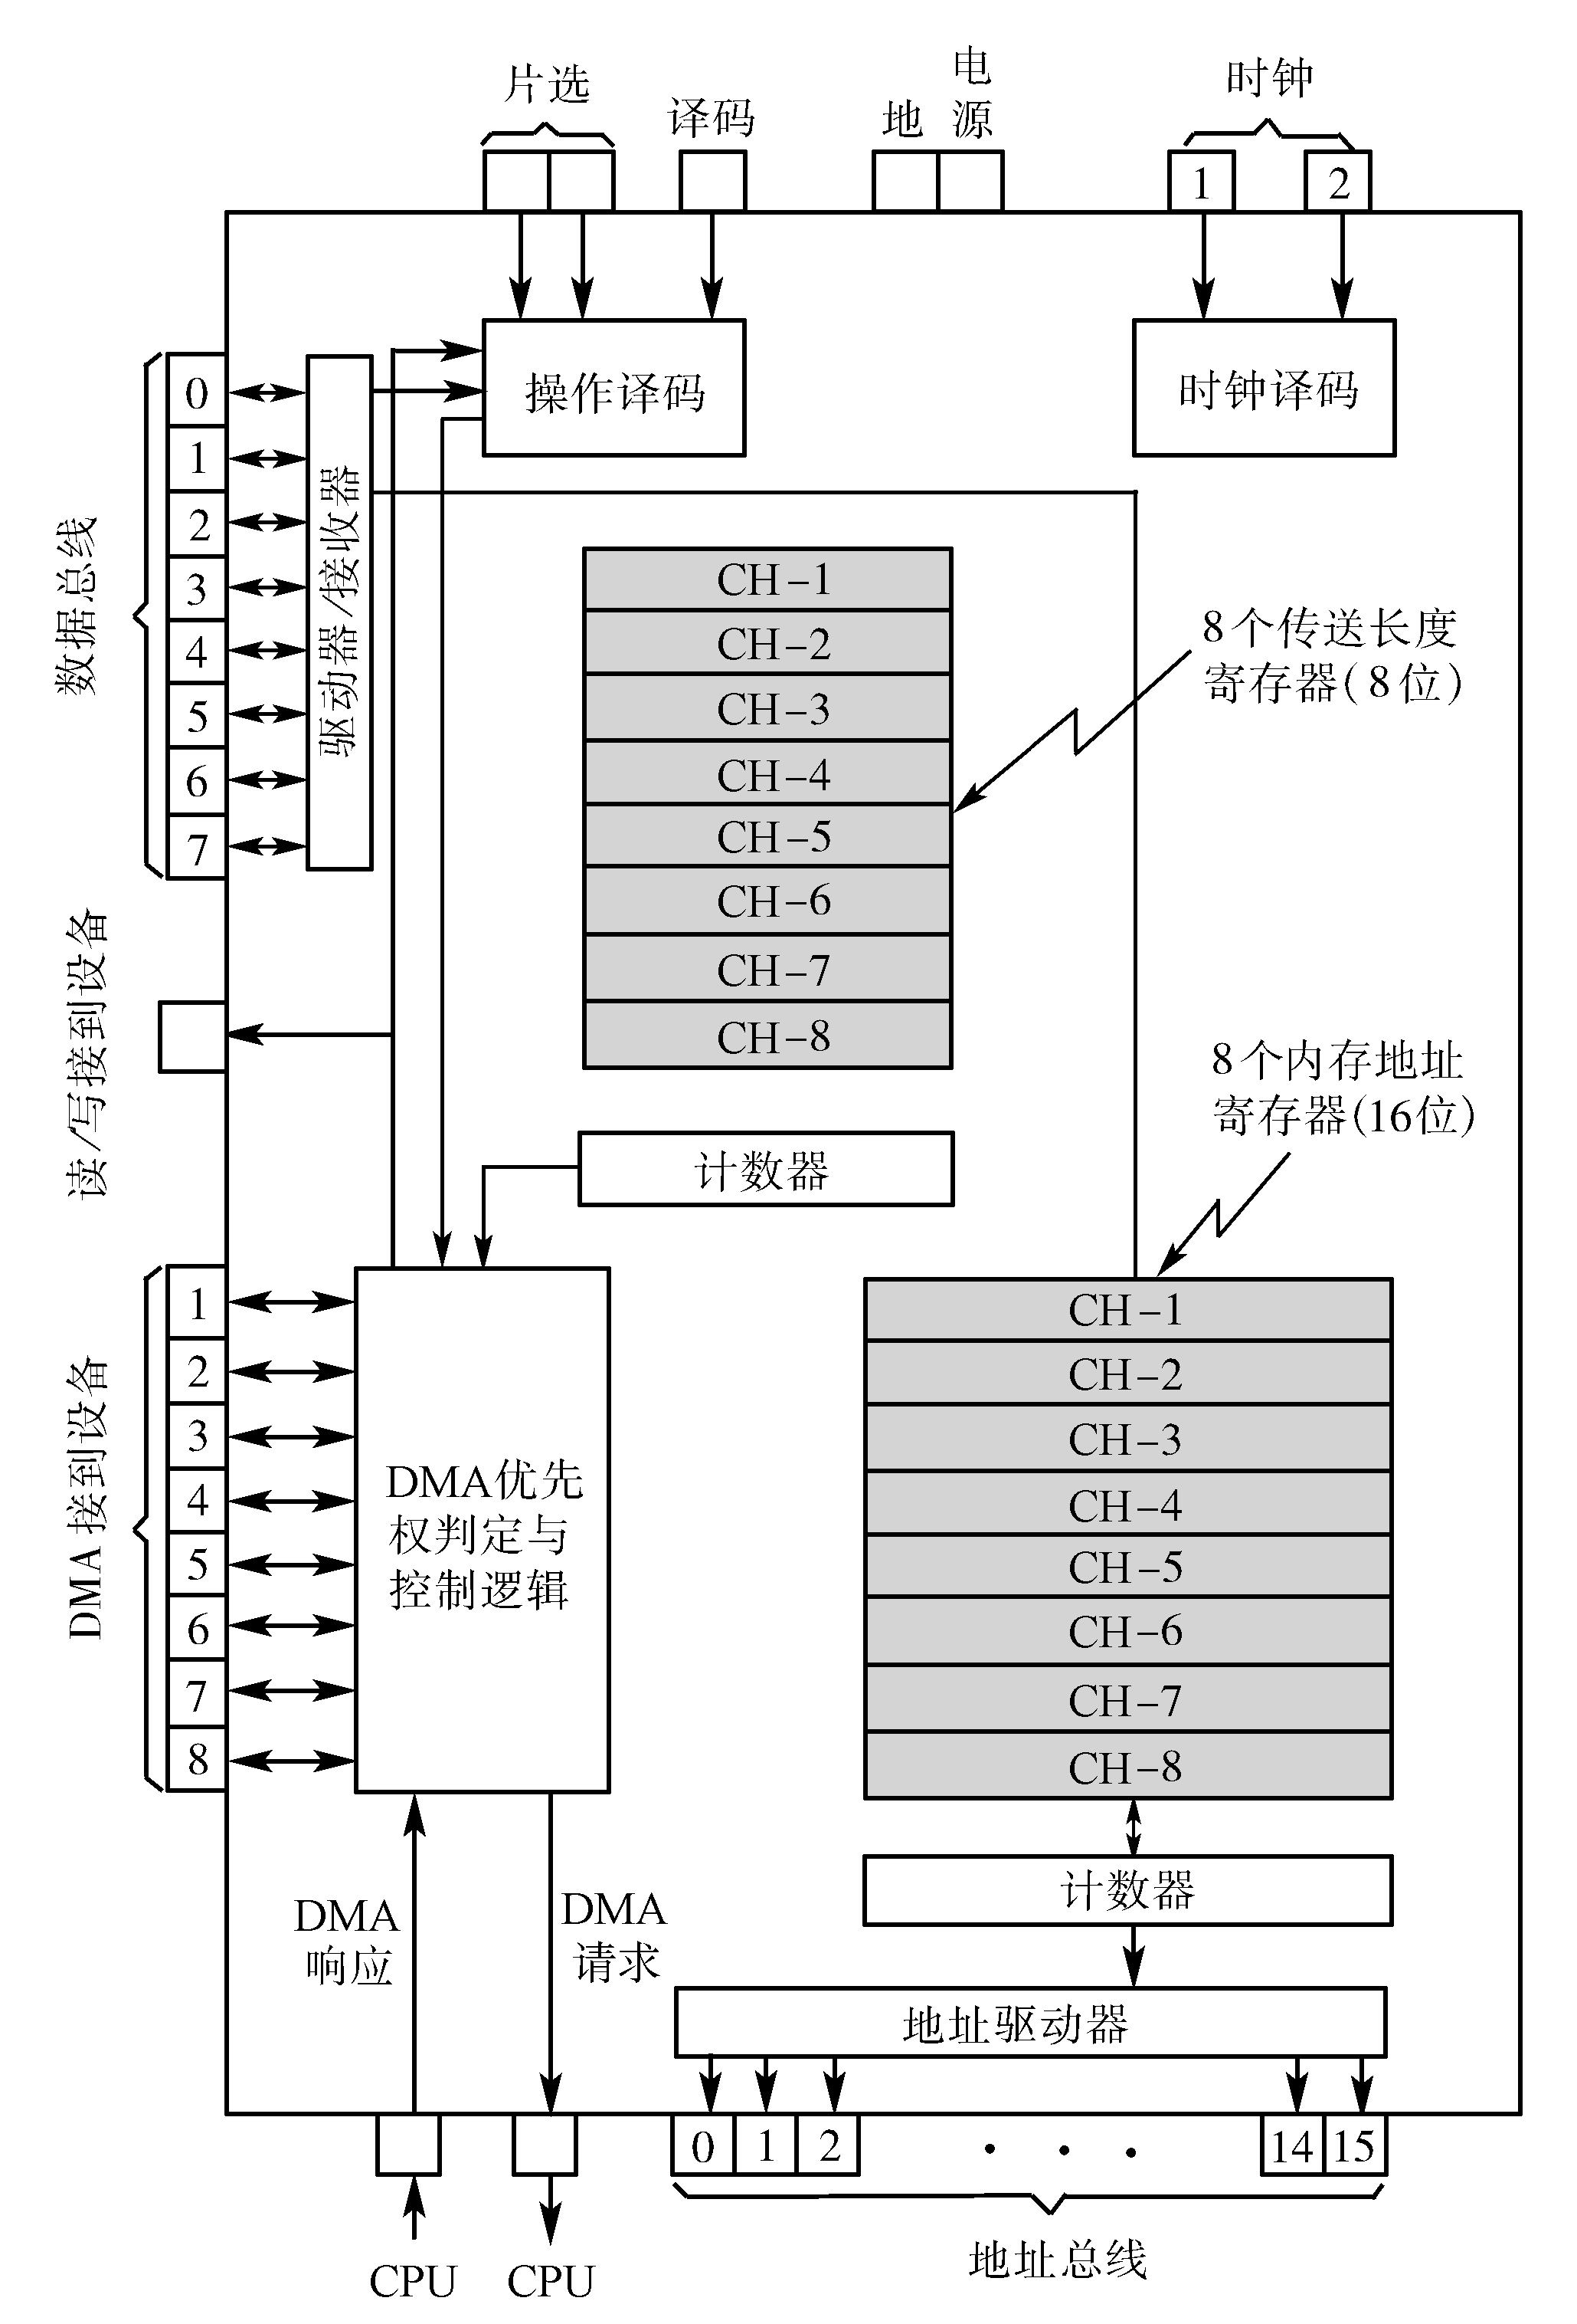
8.4.4选择型和多路型DMA控制器
典型DMA芯片

Slide 19
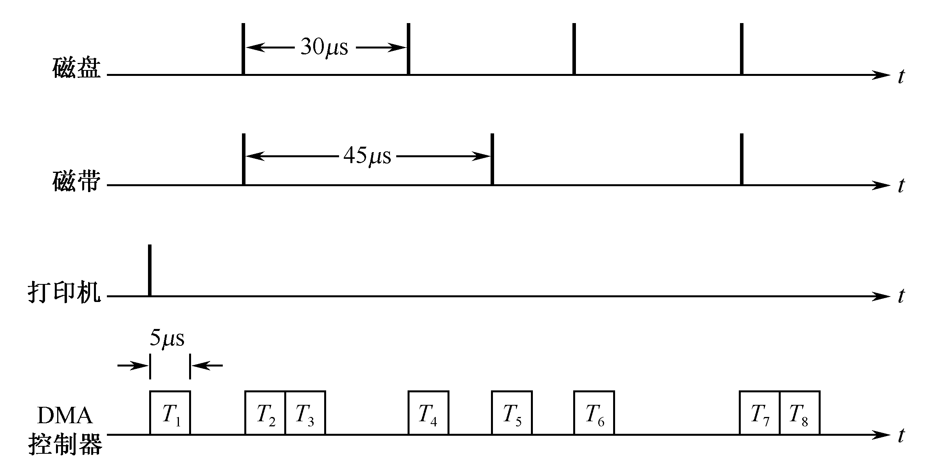
例3下图中假设有磁盘、磁带、打印机三个设备同时工作。磁盘以30μs的间隔向控制器发DMA请求，磁带以45μs的间隔发DMA请求，打印机以150μs间隔发DMA请求。根据传输速率，磁盘优先权最高，磁带次之，打印机最低，图中假设DMA控制器每完成一次DMA传送所需的时间是5μs。若采用多路型DMA控制器，请画出DMA控制器服务三个设备的工作时间图。

Slide 20
分析
由图看出，T1间隔中控制器首先为打印机服务，因为此时只有打印机有请求。T2间隔前沿磁盘、磁带同时有请求，首先为优先权高的磁盘服务，然后为磁带服务，每次服务传送一个字节。在120μs时间阶段中，为打印机服务只有一次(T1)，为磁盘服务四次(T2，T4，T6，T7)，为磁带服务三次(T3，T5，T8)。从图上看到，在这种情况下DMA尚有空闲时间，说明控制器还可以容纳更多设备。

Slide 21
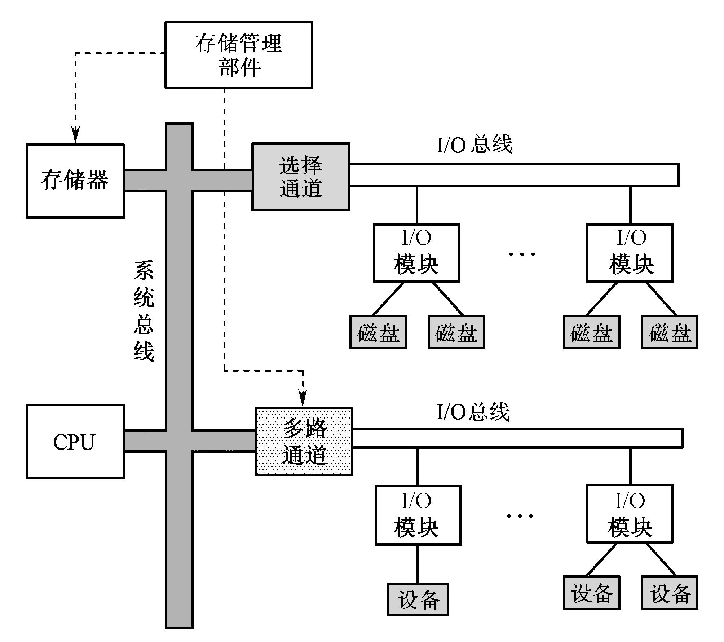
8.5 通道方式
通道的基本概念
“通道”是计算机系统中代替CPU管理控制外设的独立部件，是一种能执行有限I／O指令集合—通道命令的I／O处理机。
在通道控制方式中，一个主机可以连接几个通道。每个通道又可连接多台I／O设备，这些设备可具有不同速度，可以是不同种类。这种输入输出系统增强了主机与通道操作的并行能力以及各通道之间、同一通道的各设备之间的并行操作能力。同时也为用户提供了增减外围设备的灵活性。

Slide 22
8.5 通道方式
采用通道方式组织输入输出系统，多使用主机—通道—设备控制器—I／O设备四级连接方式。
在CPU启动通道后，通道自动地去内存取出通道指令并执行指令。直到数据交换过程结束向CPU发出中断请求，进行通道结束处理工作。通道与CPU分时使用存储器。

Slide 23
通道的功能
执行通道指令，组织外围设备和内存进行数据传输，按I/O指令要求启动外围设备，向CPU报告中断等，具体有以下五项任务：
(1)接受CPU的I/O指令，按指令要求与指定的外围设备进行通信。
(2)从内存选取属于该通道程序的通道指令，经译码后向设备控制器和设备发送各种命令。
(3)组织外围设备和内存之间进行数据传送，并根据需要提供数据缓存的空间，以及提供数据存入内存的地址和传送的数据量。
(4)从外围设备得到设备的状态信息，形成并保存通道本身的状态信息，根据要求将这些状态信息送到内存的指定单元，供CPU使用。
(5)将外围设备的中断请求和通道本身的中断请求，按次序及时报告CPU。

Slide 24
8.5通道方式
通道工作过程
在一般用户程序中，通过调用通道来完成一次数据输入输出的过程。
CPU执行用户程序和管理程序，通道处理机执行通道程序。

Slide 25
8.5通道方式
主要过程分为如下三步进行：
1．在用户程序中使用访管指令进入管理程序，由CPU通过管理程序组织一个通道程序，并启动通道。
2．通道处理机执行CPU为它组织的通道程序．完成指定的数据输入输出工作
3．通道程序结束后向CPU发中断请求。CPU响应这个中断请求后，第二次进入操作系统，调用管理程序对输入输出中断请求进行处理。

Slide 26
8.5通道方式
通道的种类
选择通道
选择通道每次只能从所连接的设备中选择一台I／O设备的通道程序，此刻该通道程序独占了整个通道。连接在选择通道上的若干设备，只能依次使用通道与主存传送数据
数据传送以成组（数据块）方式进行，每次传送一个数据块，因此，传送速率很高。选择通道多适合于快速设备（磁盘），这些设备相邻字之间的传送空闲时间极短。

Slide 27
8.5通道方式
字节多路通道 （Byte Multiplexor Channel）
是一种简单的共享通道，在时间分割的基础上，服务于多台低速和中速面向字符的外围设备。
字节多路通道包括多个子通道，每个子通道服务于一个设备控制器，可以独立地执行通道指令。每个子通道都需要有字符缓冲寄存器、I／O请求标志／控制寄存器、主存地址寄存器和字节计数寄存器。而所有于通道的控制部分是公共的，由所有子通道所共享。通常，每个通道的有关指令和参量存放在主存固定单元中。当通道在逻辑上与某一设备连通时，将这些指令和参量取出来，送入公共控制部分的寄存器中使用。
字节多路通道要求每种设备分时占用一个很短的时间片，不同的设备在各自分得的时间片内与通道建立传输连接，实现数据的传送。

Slide 28
8.5通道方式
数组多路通道（Block Multiplexor Channel）
数组多路通道把字节多路通道和选择通道的特点结合起来。它有多个子通道，既可以执行多路通道程序，象字节多路通道那样，所有子通道分时共享总通道；又可以用选择通道那样的方式传送数据。
数组多路通道和字节多路通道的比较（见书）

Slide 29
8.5通道方式
发展
输入输出处理机（IOP）
输入输出处理机（IOP）不是一台独立的计算机，而是计算机系统中的一个部件。IOP可以和CPU并行工作，提供高速的DMA处理能力，实现数据的高速传送。此外，有些IOP还提供数据的变换、搜索和字装配／分拆能力。
8位和16位微机中使用的Intel 8089 I／O处理器就是这种通道型I／O处理器

Slide 30
8.5通道方式
外围处理机
外围处理机结构更接近于一般处理机，或者就是选用已有的通用机。外围机基本上是独立于主处理机工作的，应用于大型高效率的计算机系统中。

Slide 31
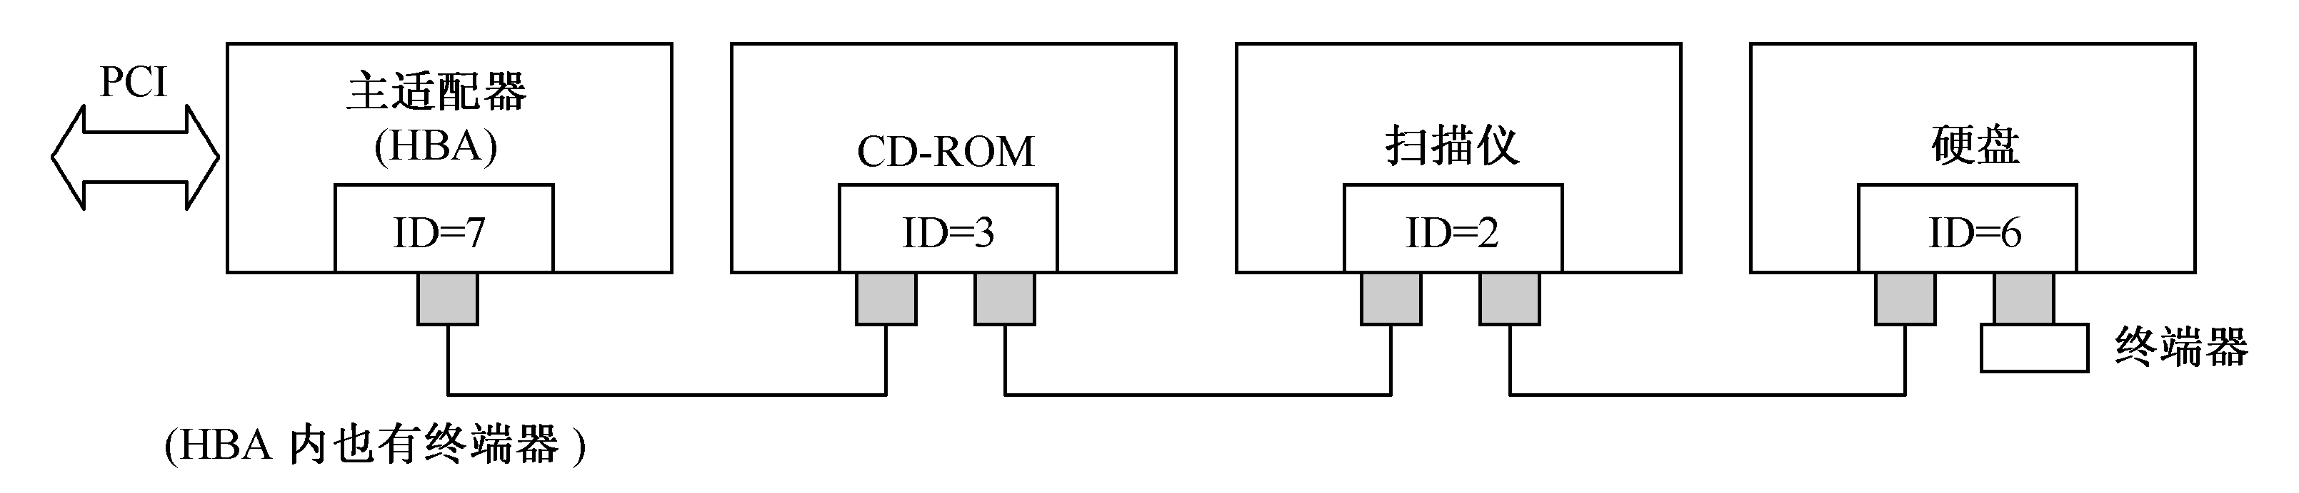
8.6通用I/O接口标准
并行I/O接口SCSI
小型计算机系统接口的简称，它是一个高速智能接口，可以混接各种磁盘、光盘、磁 带机、打印机、扫描仪、条码阅读器以及通信设备

Slide 32
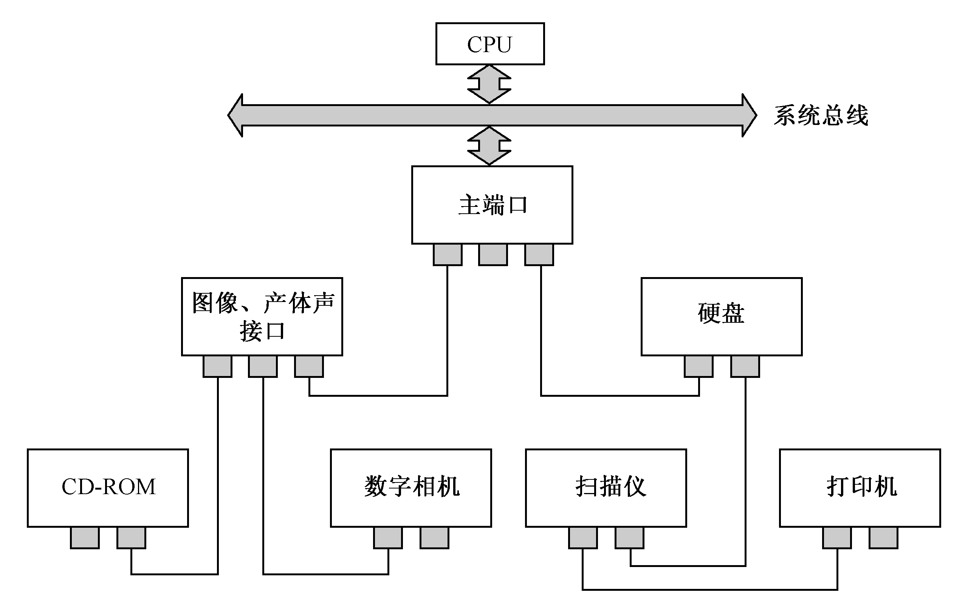
8.6通用I/O接口标准
串行接口标准IEEE1394
IEEE 1394是一种高速串行I/O标准接口。各被连接装置的关系是平等的，不用PC介入也能自成系统。这意味着1394在家电等消费类设备的连接应用方面有很好的前景。
(1)数据传送的高速性
(2)数据传送的实时性
(3)体积小易安装，连接方便

Slide 33
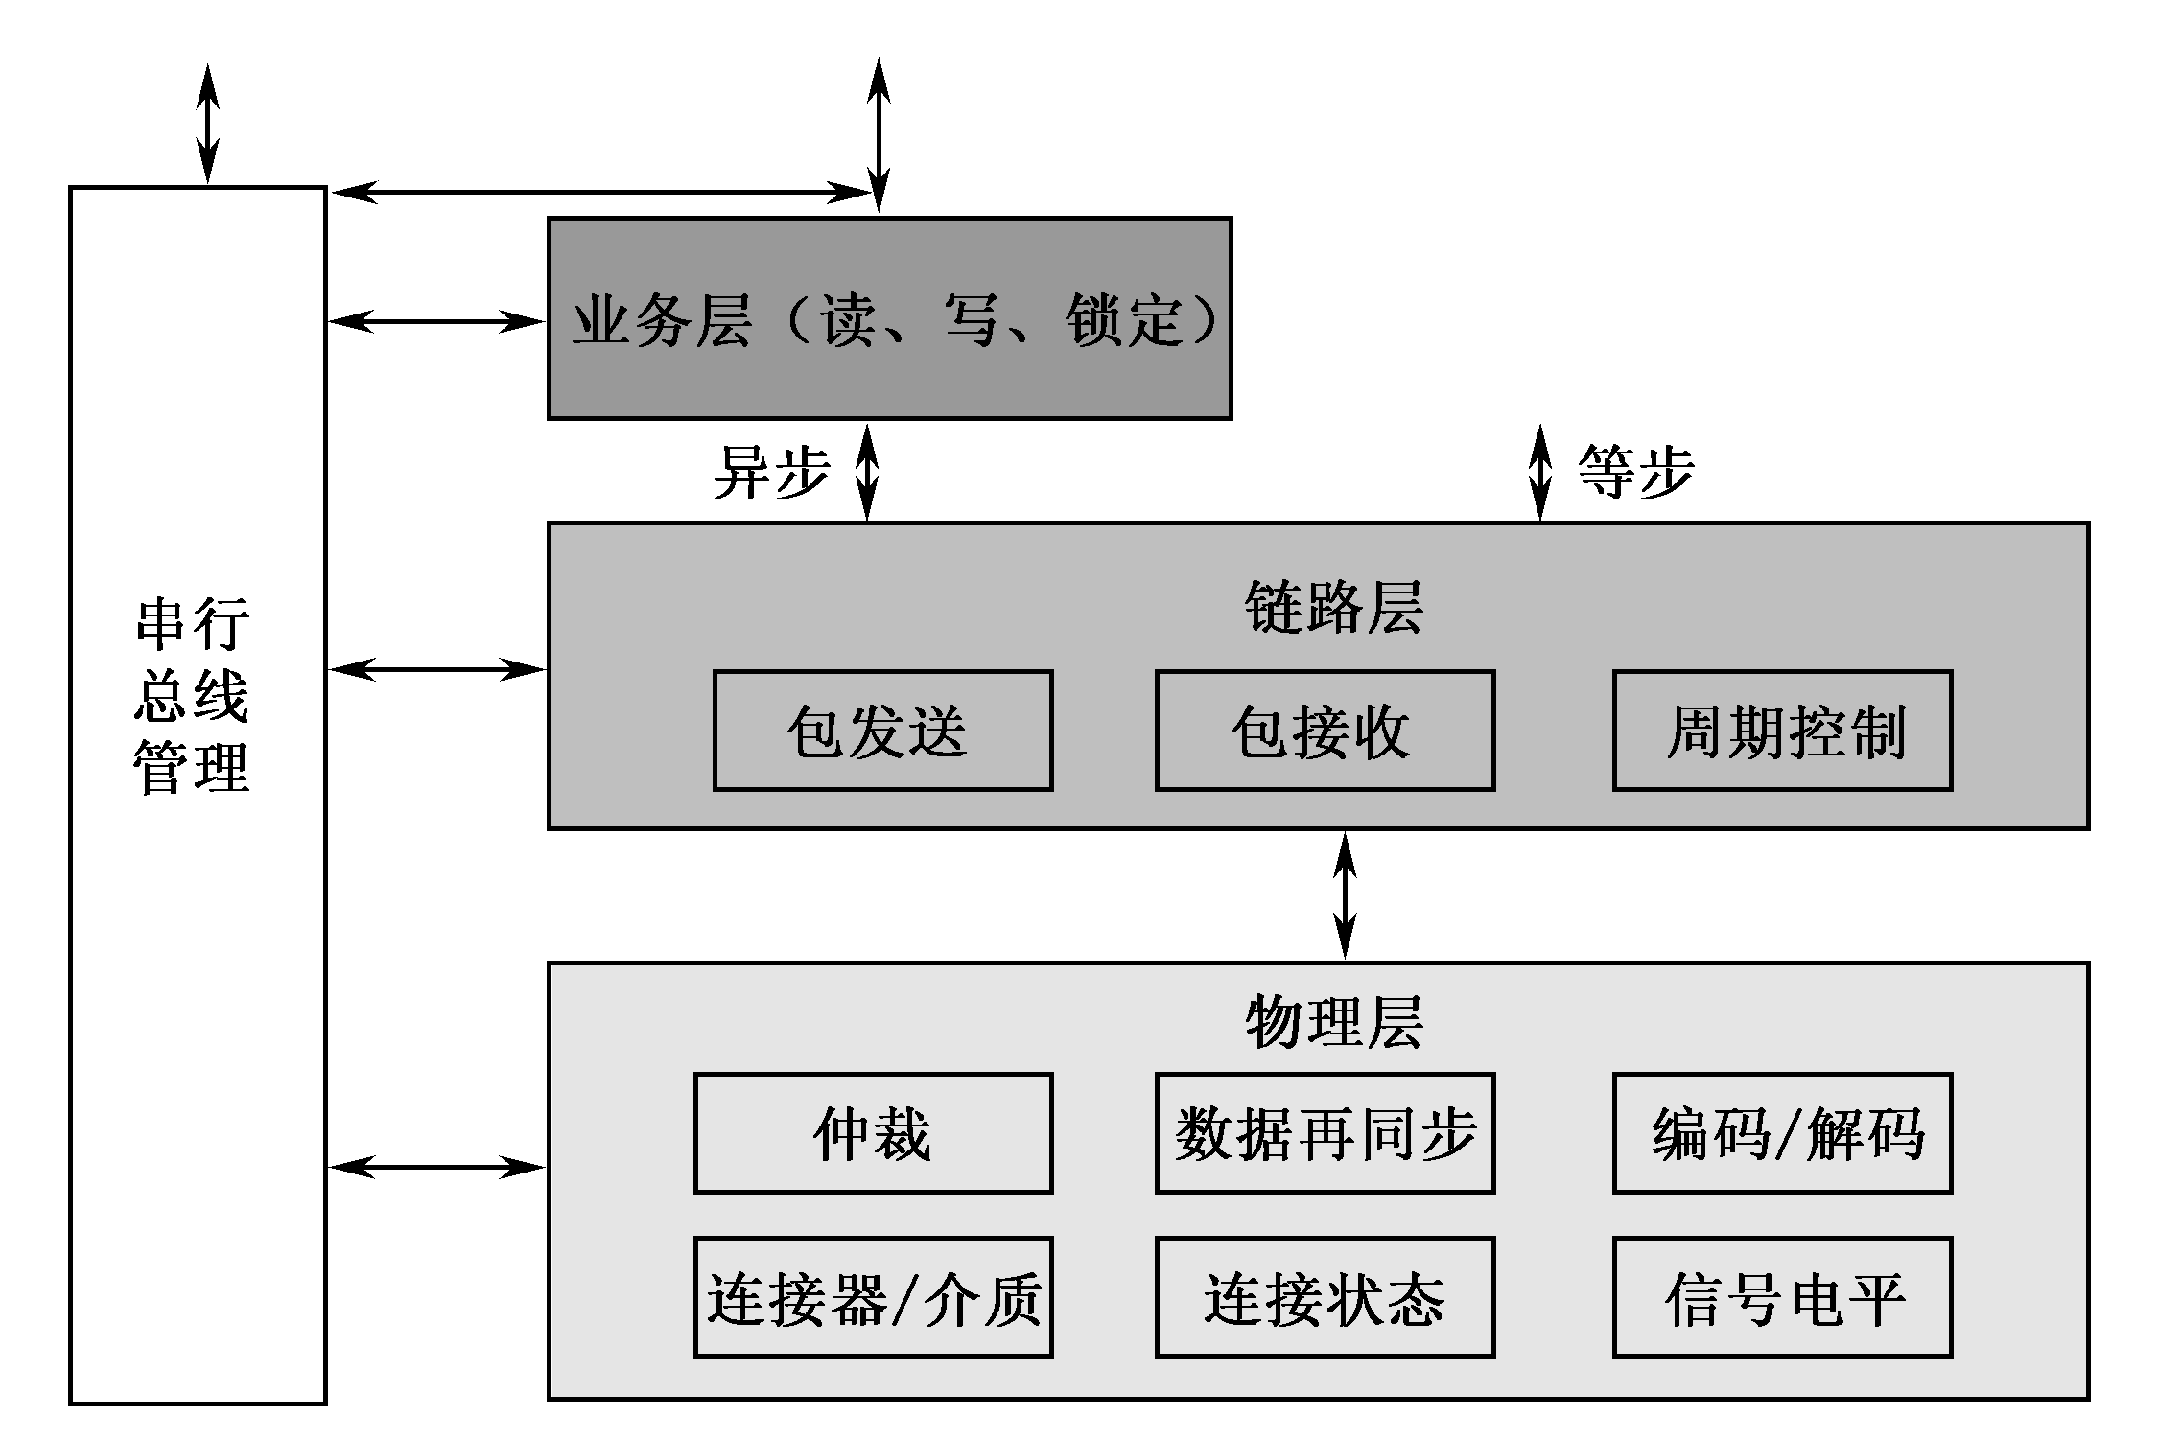
8.6通用I/O接口标准

Slide 34
本 章 小 结
各种外围设备的数据传输速率相差很大。如何保证主机与外围设备在时间上同步，则涉及外围设备的定时问题。在计算机系统中，CPU对外围设备的管理方式有：①程序查询方式；②程序中断方式；③DMA方式；④通道方式。每种方式都需要硬件和软件结合起来进行。
程序查询方式是CPU管理I/O设备的最简单方式，CPU定期执行设备服务程序，主动来了解设备的工作状态。这种方式浪费CPU的宝贵资源。
程序中断方式是各类计算机中广泛使用的一种数据交换方式。当某一外设的数据准备就绪后，它“主动”向CPU发出请求信号。CPU响应中断请求后，暂停运行主程序，自动转移到该设备的中断服务子程序，为该设备进行服务，结束时返回主程序。中断处理过程可以嵌套进行，优先级高的设备可以中断优先级低的中断服务程序。

Slide 35
本 章 小 结
DMA技术的出现，使得外围设备可以通过DMA控制器直接访问内存，与此同时，CPU可以继续程序。DMA方式采用以下三种方法：①停止CPU访内；②周期挪用；③DMA与CPU交替访内。DMA控制器按其组成结构，分为选择型和多路型两类。
通道是一个特殊功能的处理器。它有自己的指令和程序专门负责数据输入输出的传输控制，从而使CPU将“传输控制”的功能下放给通道，CPU只负责“数据处理”功能。这样，通道与CPU分时使用内存，实现了CPU内部的数据处理与I/O设备的平行工作。通道有两种类型：①选择通道；②多路通道。

Slide 36
本 章 小 结
标准化是建立开放式系统的基础。CPU、系统总线、I/O总线及标准接口技术近年来取得了重大进步。其中并行I/O接口SCSI与串行I/O接口IEEE 1394是两个最具权威性和发展前景的标准接口技术。
SCSI是系统级接口，是处于主适配器和智能设备控制器之间的并行I/O接口，改进的SCSI可允许连接1～15台不同类型的高速外围设备。SCSI的不足处在于硬件较昂贵，并需要通用设备驱动程序和各类设备的驱动程序模块的支持。
IEEE 1394是串行I/O标准接口。与SCSI并行I/O接口相比，它具有更高的数据传输速率和数据传送的实时性，具有更小的体积和连接的方便性。IEEE 1394的一个重大特点是，各被连接的设备的关系是平等的，不用PC介入也能自成系统。因此IEEE 1394已成为Intel、Microsoft等公司联手制定的新标准。

Slide 37
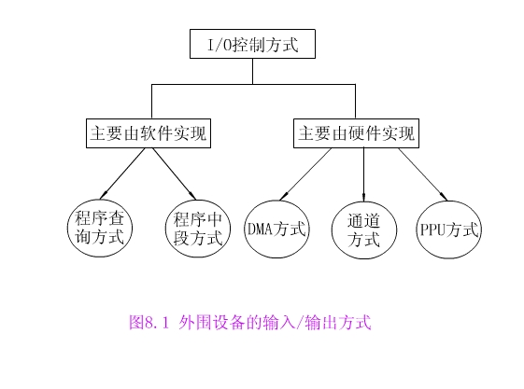
本 章 小 结
返回

Slide 38
作业
书本第270页，12、16

